Slide 1


Uruguay | Sales & Trading
Perspectivas económicas y herramientas financieras para empresas
Junio 2025

Slide 2

Contenido
Coyuntura global:
  la Reserva Federal ante un escenario de persistente inflación y potencial estancamiento
  la Unión Europea ante un escenario de inflación a la baja y crecimiento moderado
Coyuntura local: perspectivas económicas ante la presentación de Presupuesto Nacional quinquenal

Slide 3

EE.UU: actividad económica
Sólida expansión de crecimiento al cierre de 2024, aunque se espera una moderación para el cierre de 2025 (-0,2% para el 2025Q1), de acuerdo a la mediana de expectativas recogida en las proyecciones del último FOMC (+1,4%, revisado a la baja desde Marzo).
La evolución positiva comercial con China ha contribuido a reducir incertidumbre sobre la actividad económica (reducción de tarifas entre EE.UU y China por 90 días luego de charlas entre autoridades a principios de mayo).
Reducción de calificación crediticia de EE.UU por parte de Moody’s debido a un creciente déficit del gobierno federal y su consecuente incremento de la deuda sobre PIB (sostenibilidad de la deuda cuestionada).

Slide 4
EE.UU: mercado laboral
La tasa de desempleo se ubicó en 4,2% en mayo, cercano a los mínimos históricos y por debajo del nivel promedio de los últimos 35 años (estable en los últimos tres meses). De acuerdo a la mediana de expectativas recogida en las proyecciones del último FOMC , el desempleo se deteriora a 4,5% a fin del 2025.
El bajo nivel de desempleados por vacante laboral implica un mercado de trabajo ajustado que podría dificultar la desinflación dada la mejor posición para negociar salarios.
El mercado de trabajo se ha mostrado estable y firme, pero hay incertidumbre sobre como las tarifas implementadas por EE.UU podrían impactar al comercio.

Slide 5
EE.UU: inflación
La inflación núcleo, que excluye energía y alimentos, se ubicó en 2,8% interanual en mayo, por debajo del pico de 6,6% en noviembre del 2022.
El índice de precios al gasto de consumo personal (PCE) se situó por encima de la inflación objetivo de la Reserva Federal, si bien viene desacelerándose. La mediana de las expectativas recogida en el último FOMC muestra una re aceleración en la inflación para fines de 2025 (3,0%) y es mayor a la recogida en las expectativas de marzo.
El mercado especula con uno o dos recortes de tasa este año, posiblemente comenzando en la reunión de septiembre.
Dejando de lado el “timing” del primer recorte de tasa, se espera que las tasas se mantengan en niveles relativamente altos hasta tanto la incertidumbre alrededor del efecto de las tarifas no se disipe.

Slide 6
Contenido
Coyuntura global:
  la Reserva Federal ante un escenario de persistente inflación y potencial estancamiento
  la Unión Europea ante un escenario de inflación a la baja y crecimiento moderado
Coyuntura local: perspectivas económicas ante la presentación de Presupuesto Nacional quinquenal

Slide 7
Unión Europea: actividad económica
Luego de una desaceleración en 2024, la economía de la Eurozona comenzó 2025 con signos de momentum tras el crecimiento real de +0,3% en 2025Q1 (consumo privado e inversiones). Sin embargo, se espera un crecimiento real de entre +0,8% y +1,1% para 2025, similar al cierre del 2024.
En mayo de 2025, el indicador de sentimiento económico mejoró respecto al mes anterior, indicando una mejora en la perspectiva económica. Sin embargo, sigue por debajo del promedio de largo plazo.
La exposición directa de la UE a EE.UU es moderada dado que las exportaciones de bienes representan 3% del total de la economía y 20% de las exportaciones fuera de la UE. Sin embargo, el impacto de la estructura final de tarifas podría impactar a la UE a través de un crecimiento económico global más débil.

Slide 8
Unión Europea: mercado laboral
El empleo continuó creciendo en 2024 con la creación de 1,7 millones de puestos nuevos en la UE (nuevo récord) y se espera que el nivel de desempleo se reduzca levemente a 5,9% para 2025.
Mercado laboral sólido con vacantes de empleo en caída y un crecimiento del salario nominal que se espera se desacelere en 2025 y 2026.

Slide 9
Unión Europea: inflación
La inflación núcleo, que excluye energía y alimentos, se ubicó en 2,5% interanual en mayo, por debajo del pico de 5,7% en marzo del 2023. Ambas medidas de inflación se encuentran cercanas al nivel objetivo del Banco Central Europeo (BCE) por casi 20 meses, lo que ha llevado a recortes de tasas por parte de la institución.
La expectativa es a que la inflación continúe desacelerándose y cierre 2025 levemente por encima del objetivo (en 2,1%).
Se espera un último recorte de tasas por parte del BCE para lo que resta del año, pero dependerá de posibles nuevos acontecimientos en Medio Oriente que deriven en contagio de los precios de la energía a la inflación núcleo y a las expectativas de precios más amplias.

Slide 10
Unión Europea: avances en el tratado de libre comercio
A fines de 2024, la Comisión Europea y el Mercosur finalizaron las negociaciones para un acuerdo de asociación entre la UE y el Mercosur.
Entre los principales productos exportados por la UE al Mercosur se destacan materiales de transporte, productos farmacéuticos y piezas de automóviles.
Mientras que el Mercosur exporta principalmente ganado, alimentos para ganado, productos petrolíferos y minerales.
El tratado busca eliminar o reducir aranceles en bienes y servicios, fomentar la inversión extranjera y establecer cláusulas relacionadas a sostenibilidad, comercio digital y derechos laborales. También incorpora un mecanismo de rebalanceo de concesiones comerciales y una cláusula de revisión del acuerdo.
Desde ese anuncio se han planteado reparos por parte de algunos países europeos que solicitan cláusulas de protección para sus agricultores con el fin de un mejor equilibrio.

Slide 11
Contenido
Coyuntura global:
  la Reserva Federal ante un escenario de persistente inflación y potencial estancamiento
  la Unión Europea ante un escenario de inflación a la baja y crecimiento moderado
Coyuntura local: perspectivas económicas ante la presentación de Presupuesto Nacional quinquenal

Slide 12
Uruguay: actividad económica
La actividad económica en 2024 presentó un crecimiento de +3,1% debido principalmente a la recuperación en la producción de soja y la generación de energía hidroeléctrica.
El primer trimestre del año ha demostrado un buen desempeño (+3,4%) debido a la temporada turística y un aumento del consumo privado.
Sin embargo, se espera que en el segundo semestre del 2025 haya una moderación en el crecimiento debido a la falta de inversiones “nuevas”, al impacto que podrían tener los aranceles anunciados por el gobierno de EE.UU. y a un UYU más apreciado (exportaciones de carne podría mejorar este escenario).
Los analistas han mantenido estable la proyección de crecimiento para este año, ubicándose en 2,5% en la última encuesta.

Slide 13
Uruguay: inflación
La inflación marcó 24 meses dentro del rango de tolerancia y en mayo se situó en 5,05% interanual (por debajo de la mediana de analistas), desacelerándose respecto al 5,36% registrado en abril.
Las proyecciones de PUENTE apuntan a una desaceleración en los próximos 6 meses hacia 4,69% en Dic-25 (impulsado principalmente por la apreciación del UYU) y 5,61% en Dic-26, siempre dentro del rango de tolerancia del Banco Central.

Slide 14
Uruguay: política monetaria
En su más reciente reunión de Mayo, el COPOM decidió mantener la tasa de referencia estable en 9,25% con el objetivo de profundizar “el sesgo contractivo de política dado el descenso de las expectativas de inflación.”
A pesar de que las expectativas han demostrado una caída significativa, la inflación núcleo sigue cerca del techo del rango y las proyecciones de crecimiento han mostrado una pérdida de dinamismo.
En este sentido, nuestro nuevo escenario base no contempla recortes de tasa este año.

Slide 15
Uruguay: tipo de cambio
El UYU lleva apreciado aprox. 9,5% desde principios de año, lo cual es reflejo principalmente del dólar a nivel global y ha seguido la evolución del BRL (principal socio comercial en América Latina).
Flujos de IED mejoró a finales del 2024, pero nuestra expectativa es que se mantenga bajo dado que no hay grandes inversiones en infraestructura que pudieran tener un impacto significativo.
En la más reciente encuesta de expectativas, se espera que el UYU cierre 2025 en 42,4 (una depreciación implícita de 5% desde niveles actuales).

Slide 16
Uruguay | Corporate Finance
Estrategias de
Finanzas Corporativas
Junio 2025

Slide 17
Uruguay | Corporate Finance
Objetivos de la presentación
¿Cuáles son las estrategias financieras para aprovechar las oportunidades y protegerse de las amenazas en el contexto económico actual?

Slide 18
Repasando las expectativas
Inflación
Actividad (PIB)
Tipo de cambio
Tasa de política monetaria

Slide 19
Uruguay | Corporate Finance
Moderado Optimismo + Incertidumbre

Slide 20
Uruguay | Corporate Finance
Contenido
Financiamiento
Gestión de caja
Inversiones estratégicas

Slide 21
Uruguay | Corporate Finance
Contenido
Financiamiento
Gestión de caja
Inversiones estratégicas

Slide 22
Estrategias de financiamiento
Inflación
5,0%
Sugerencias:
Evitar descalce de deuda con flujos operativos y de inversión en moneda y plazos.
Evitar quedar atado a tasas de financiamiento (opción de refinanciar).
Opciones:
Corto plazo: Líneas revolving.
Largo plazo: Deuda en moneda local y dólares refinanciables.
Actividad (PIB)
2,43%
Tipo de cambio
$42,46
Tasa de política monetaria
9,17%

Slide 23
Uruguay | Corporate Finance
Contenido
Financiamiento
Gestión de caja
Inversiones estratégicas

Slide 24
Uruguay | Corporate Finance
Contenido
Financiamiento
Gestión de caja
Inversiones estratégicas

Slide 25
Gestión de Liquidez e Inversiones de caja
Inflación
5,0%
Sugerencias:
Preservar el valor real de la caja frente a la inflación.
Idealmente generar rendimientos reales positivos con bajo riesgo.
Mantener un equilibrio adecuado de monedas para reducir exposición cambiaria.
Mantener liquidez.
Optimizar la combinación de: liquidez, rendimiento, cobertura y bajo riesgo.
Actividad (PIB)
2,43%
Tipo de cambio
$42,46
Tasa de política monetaria
9,17%

Slide 26
Gestión de Liquidez e Inversiones de caja
Opciones:
En Pesos:
Letras de Regulación Monetaria (LRM)
En Dólares:
Treasury Bills (T-Bills),
Fondos de money market.

Slide 27

Gestión de Liquidez en Pesos - LRM
Características:
Deuda a corto plazo del Banco Central del Uruguay.
Plazos: 30, 90, 180, 360 días.
Ganancia por descuento al comprar.
No computa para impuesto a la renta ni patrimonio.
Ingreso de caja Operativo
+ $10.000.000
Pago de sueldos y otros gastos
- $10.000.000
Ganancia: $71.478
Día 0
Inversión en LRM
- $10.000.000
Día 30
Vencimiento de LRM
+ $10.071.478

Slide 28
Gestión de Liquidez en Pesos - LRM
Inversión en Licitación Primaria
 | Días al vencimiento | TIR de Licitación | Monto aproximado a invertir | Precio Final | Valor nominal (múltiplos de 10.000) | Monto final invertido | Ganancia | Tasa Neta Anual (%)
 | 35 | 9,60% | $ 10.000.000 | 99,29% | $ 10.070.000 | $ 9.998.522 | $ 71.478 | 8,70%
 | 91 | 9,75% | $ 10.000.000 | 97,83% | $ 10.220.000 | $ 9.998.123 | $ 221.877 | 8,90%
 | 182 | 9,69% | $ 10.000.000 | 95,73% | $ 10.440.000 | $ 9.994.324 | $ 445.676 | 8,94%
 | 371 | 9,75% | $ 10.000.000 | 91,44% | $ 10.930.000 | $ 9.994.315 | $ 935,685 | 9,21%
Tasa Neta Anual (%) a distintos plazos en días
Operable en mercado secundario.

Slide 29

Gestión de Liquidez en Dólares - T-Bills
Características:
Deuda a corto plazo del Tesoro de EE.UU.
Plazos: 30 a 365 días.
Ganancia por descuento.
Tasa Neta Anual (%) a distintos plazos en días
Inversión en Mercado Secundario
Instrumento | Días al vencimiento | Monto aproximado a invertir | Precio Final | Valor nominal (múltiplos de 100) | Monto final invertido | Ganancia | Tasa Neta Anual (%)
T-Bill | 31 | 100.000 | 99,69% | U$S 100.300 | U$S 99.993 | U$S 307 | 3,61%
T-Bill | 122 | 100.000 | 98,77% | U$S 101.200 | U$S 99.952 | U$S 1.248 | 3,73%
T-Bill | 255 | 100.000 | 97,50% | U$S 102.500 | U$S 99.933 | U$S 2.567 | 3,68%
T-Bill | 339 | 100.000 | 96,69% | U$S 103.400 | U$S 99.982 | U$S 3.418 | 3,68%

Slide 30
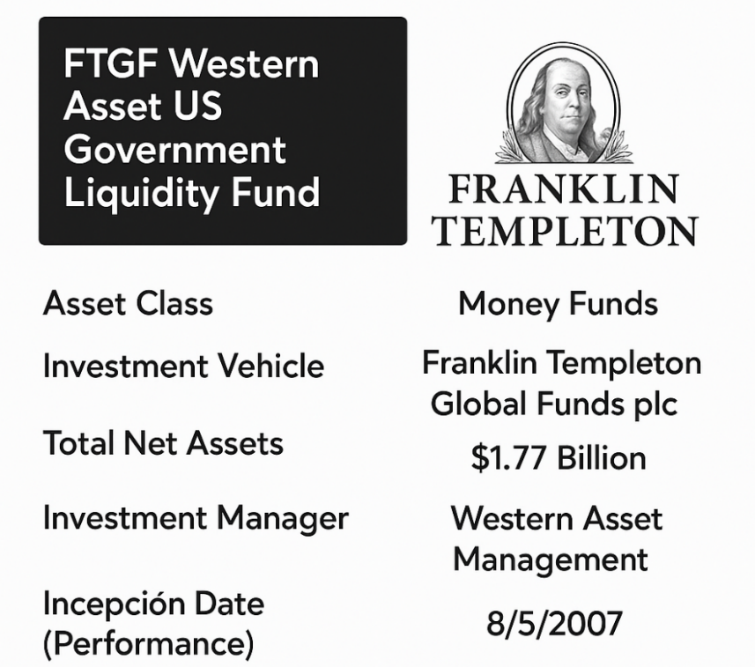
Fondos de Money Market
Características:
Inversión colectiva en activos de corto plazo.
Objetivos: Conservar capital, alta liquidez, rendimientos superiores.
Ventajas y Desventajas:
Ventaja: Gestión pasiva.
Desventaja: Menor predictibilidad a mediano plazo.

Slide 31
Uruguay | Corporate Finance
Contenido
Financiamiento
Gestión de caja
Inversiones estratégicas

Slide 32
Uruguay | Corporate Finance
Contenido
Financiamiento
Gestión de caja
Inversiones estratégicas

Slide 33
Proyectos de Inversión y M&A
Inflación
5,0%
Escenario Positivo para la Inversión
Estabilidad macroeconómica y crecimiento moderado
Eventualmente menor volatilidad en los mercados.
El Gobierno se propone impulsar la inversión.
Tasas más bajas harán más atractivo el financiamiento.
Actividad (PIB)
2,43%
Tipo de cambio
$42,46
Tasa de política monetaria
9,17%

Slide 34
Proyectos de Inversión y Expansiones: Inversiones estratégicas en valores
Objetivos:
Diversificación.
Cobertura.
Reserva.
Protección de riesgos.
Alternativas:
Bonos soberanos y corporativos.
ETFs en U$S y cobertura cambiaria.

Slide 35
Conclusiones
Resumen:
Reforzar planificación financiera.
Aprovechar instrumentos de liquidez y financiamiento.
Evaluar proyectos e inversiones estratégicas.

Slide 36
Uruguay | Corporate Finance
¿Preguntas?

Slide 37
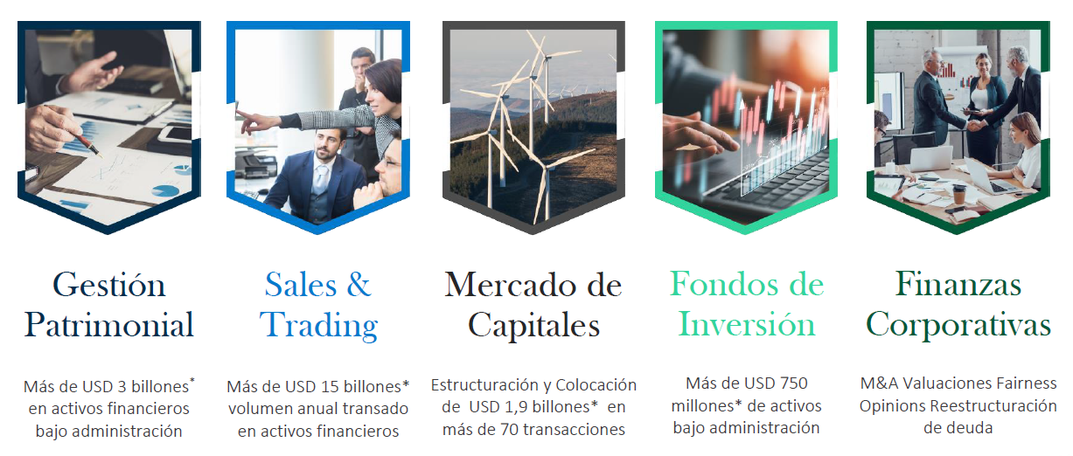
Muchas gracias
Puente Uruguay | Corporate Finance

Slide 38

DISCLAIMER
This report and the information, estimates and alternatives expressed herein, contain general information corresponding to the date of issue and can be subject to change without prior notice.
PUENTE is not responsible nor is it obliged to notify such changes or update the contents of this report. The report has not been issued to be delivered to specific clients. The information it contains is not guaranteed to be accurate or complete and should not be relied on as if it were.
This report and its contents do not constitute an offer, invitation or request for the purchase or subscription of securities or other instruments, nor to decide or modify investments. In no way do this report or its content constitute the basis for a contract, commitment or decision of any kind.
The contents of this report are based on information that is publicly available and that has been obtained from sources considered reliable. However, such information has not been independently verified by PUENTE and, therefore, no guarantee, either expressed or implied, regarding its accuracy or integrity can be provided.
PUENTE assumes no responsibility of any kind for any negative result resulting from the use of this report or its content. Under no circumstances may PUENTE be held responsible for the results of the investments that an investor makes based on the information or estimates included herein.
No recipient of this report may distribute or reproduce this or any of its parts without the prior written consent of PUENTE. Failure to comply with these restrictions may violate the laws of the jurisdiction in which such distribution or reproduction occur.

